Slide 1

鲁教版三年级语文下册第三单元
卖木雕的少年

Slide 2
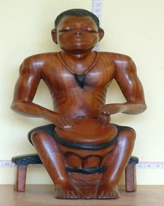
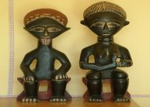
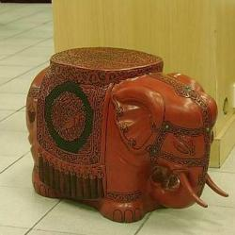
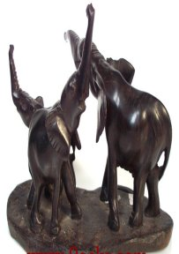
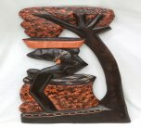




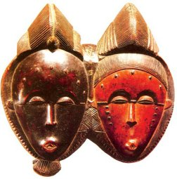

琳琅满目 各式各样 栩栩如生 构思新奇

Slide 3
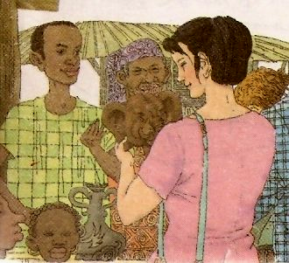
我点了点头。少年的眼睛里流露出一丝遗憾的神情。我也为不能把这件精美的工艺品带回国而感到遗憾。

Slide 4
“买一个吧！”坐凳的主人是个十五六岁、五官端正的黑人少年。
我捧着象墩，仔细观赏，爱不释手。正要掏钱购买的时候，我却犹豫了：我即将回国，要带的行李已经超重了，怎么能再带上这沉甸甸的象墩子？那少年走到我跟前，诚恳地说：“夫人，您买一个吧！”
“啊，不，路太远，这个太重……”我有些语无
伦次。
“您是中国人吧？”那少年望着我，猜测道。
我点了点头。少年的眼睛里流露出一丝遗憾的神情。我也为不能把这件精美的工艺品带回国而感到遗憾。

Slide 5
我捧着象墩，仔细观赏，爱不释手。
爱不释手
我也为不能把这件精美的工艺品带回国而感到遗憾。

Slide 6
“买一个吧！”坐凳的主人是个十五六岁，五官端正的黑人少年。
那少年走到我跟前，诚恳地说：“夫人，您买一个吧！”
“啊，不，路太远，这个太重……”我有些语无伦次。
“您是中国人吧？”那少年望着我，猜测道。

Slide 7
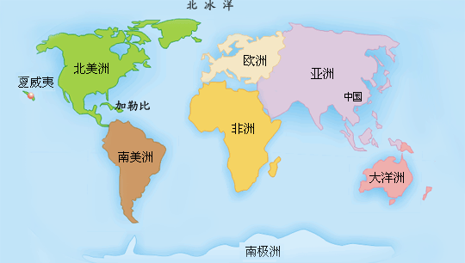
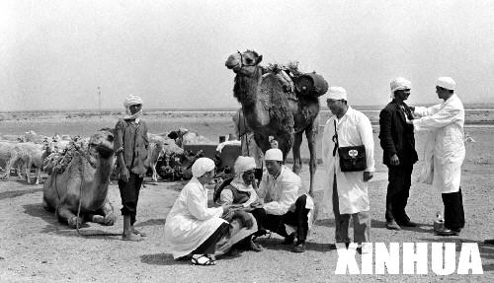
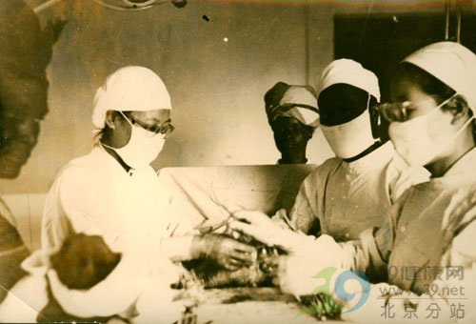
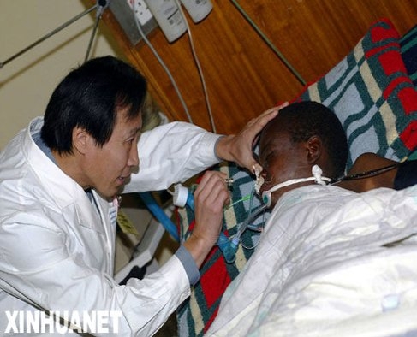
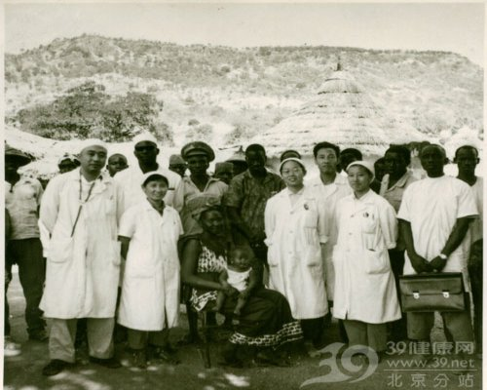


Slide 8
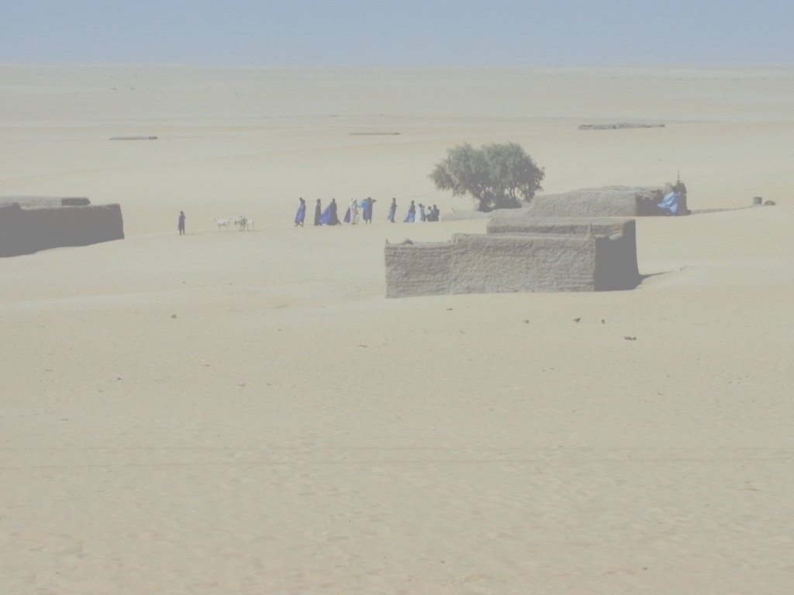
坦赞铁路-------
无息贷款988亿元人民币
共发运各种设备材料近100万吨
先后派遣工程技术人员5万人次,
现场施工的中国员工16万人
64人献出宝贵的生命.

Slide 9
此时此刻，少年的内心无法平静
他忘不了作者观赏木雕时的（ ）
忘不了作者购买木雕时的（ ），
更忘不了作者带着（ ）离去的身影。
他想：我一定要（ ），
因为（ ）。

Slide 10
暮色中，我忽然发现在一堆隆起的岩石上，坐着一位少年，晚风吹拂着他的衣襟。他听到谈话声，来到我们面前，原来是白天卖木雕的那个少年。看样子，他是专门在这里等候我的。

Slide 11
非洲是一个非常贫困的地区。很多非洲人民还要为自己的一日三餐烦恼，很多非洲人民为了基本的生活保障而忙碌着。少年就是其中的一个。
看样子，他是专门在这里等候我的。

Slide 12
看样子，他是专门在这里等候我的。

Slide 13
暮色中，我忽然发现在一堆隆起的岩石上，坐着一位少年，晚风吹拂着他的衣襟。他听到谈话声，来到我们面前，原来是白天卖木雕的那个少年。看样子，他是专门在这里等候我的。

Slide 14
我即将回国，要带的行李已经超重，怎么能带上这沉甸甸的象墩子呢？
少年将一件沉甸甸的东西送到我手里。啊！原来是一个木雕小象墩，和白天见到的一模一样，却只有拳头大小。
沉甸甸
一模一样

Slide 15
我即将回国，要带的行李已经超重，怎么能带上这沉甸甸的象墩子呢？
少年将一件沉甸甸的东西送到我手里。啊！原来是一个木雕小象墩，和白天见到的一模一样，却只有拳头大小。

Slide 16
少年连连摆手，用不太标准的中国话说：“不，不要钱。中国人是我们的朋友。”
中国人是我们的朋友

Slide 17
“这个小，可以带上飞机。”少年将一件沉甸甸的东西送到我手里。啊！原来是一个木雕小象墩，和白天见到的一模一样，却只有拳头大小。
“太好了！”我高兴地喊起来，掏出钱包就要付钱。
少年连连摆手，用不太标准的中国话说：“不，不要钱。中国人是我们的朋友。”
“我们是朋友！”我感动极了，连声说，“我们是朋友！”
他笑了，露出了两排洁白的牙齿。

Slide 18


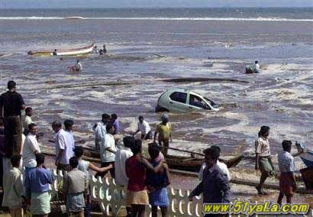

朋友是

